Slide 1
Учебно-исследовательская работа
«Старообрядчество
на Южном Урале: становление, традиции,
отношение к природе».
МОАУ «СОШ № 1 им. А.С.Макаренко г. Орска»
Выполнила: Постникова Валентина
Руководитель: Чоповская Марина Алексеевна

Slide 2
Гипотезы
Старообрядчество – это религиозное течение, отвергавшее нововведения в русской православной церкви.
Старообрядцы всегда подвергались гонениям со стороны официальной власти.
На Южном Урале старообрядчество появилось в 17 веке в связи с расколом церкви, особое распространение получило среди казачества.
Одна из традиций старообрядчества – бережное отношение к природе.

Slide 3
Цель исследования.
Выявить специфические черты старообрядческого движения в среде уральского и оренбургского казачьего сословия .
Доказать, что судьба старообрядцев, во все времена зависела от политики государства.

Slide 4
задачи:
- проанализировать основные причины и условия зарождения и распространения старообрядчества среди уральских и оренбургских казаков;
-определить тенденции развития взаимоотношений казаков-старообрядцев с государственной властью, отличительные особенности правительственной политики по отношению ко всему старообрядчеству и непосредственно принимаемые меры к войсковому казачьему сословию;
-выделить основные районы распространения старообрядческих общин на войсковой территории.

Slide 5
Предмет исследования
анализ развития, становления и распространения староверия на территории Уральского и Оренбургского казачьих войск.

Slide 6
Объект исследования
староверие среди уральских и оренбургских казаков,
данное явление рассматривается в двух контекстах: гуманитарно-экологическом и социальном,
его влияние на общественную, культурную и экологическую жизнь региона.

Slide 7
Хронологические рамки
вторая половина 17 века – начало 20 века

Slide 8
Территориальные рамки
Уральское и Оренбургское казачьи войска, как самостоятельные военно-административные единицы.

Slide 9
Методика исследования.
Методы научного познания,
принципы современной исторической науки:
научность,
историзм,
объективность.
При написании работы учитывался системный подход.

Slide 10
Методы исследования
Теоретические – анализ, сравнение, обобщение.
Эмпирические – изучение литературы по теме исследования, беседа с работниками краеведческого музея, интервьюирование магистра исторических наук при палате православной гимназии Преображенского храма, анкетирование учащихся, изучение и анализ документов.

Slide 11
Практическая значимость
Лекционно-просветительская деятельность
Написание краеведческих работ
Уроки краеведения
Уроки истории
Классные часы

Slide 12
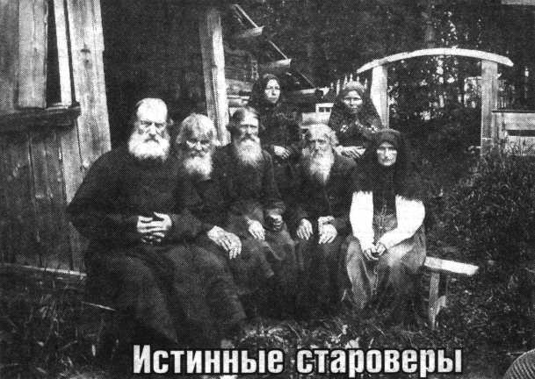
Истинные староверы

Slide 13
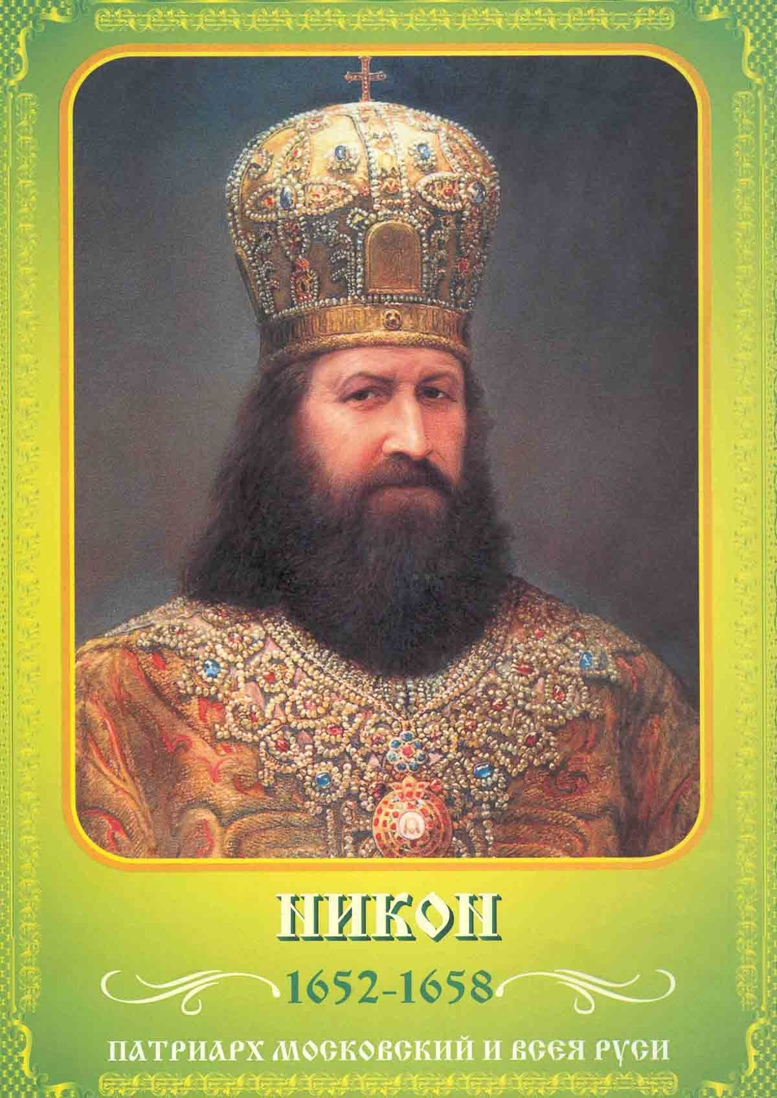

Slide 15
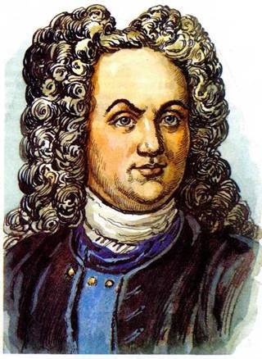
Василий Татищев

Slide 16
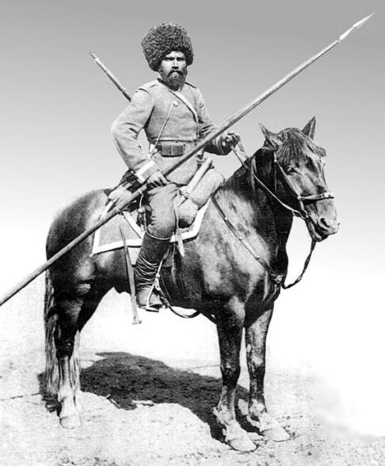
Уральский казак

Slide 17
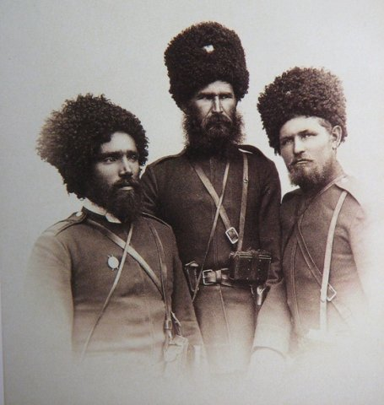
Борода – символ соборности казака

Slide 18
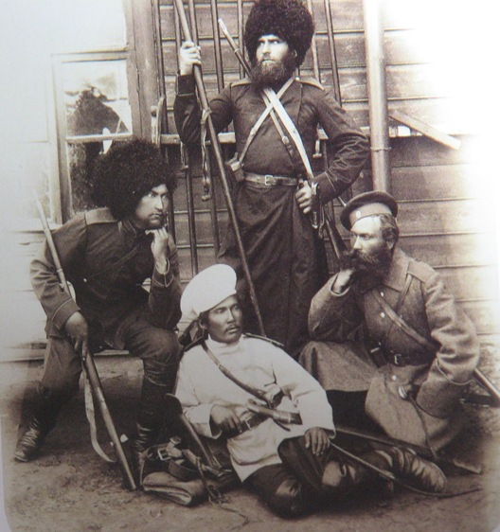
Старообрядчество казаков было явление более политическим.

Slide 19
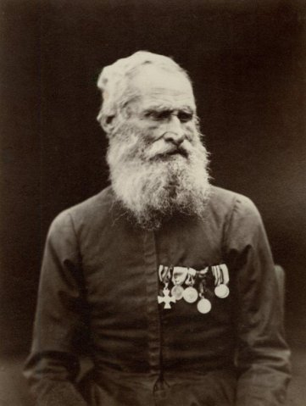
Старики-старообрядцы являлись консервативной силой

Slide 20
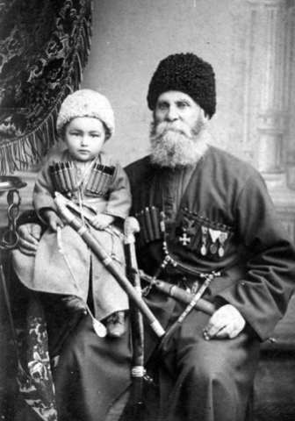
Костяк казачьего староверия опирался на казаков-стариков

Slide 21
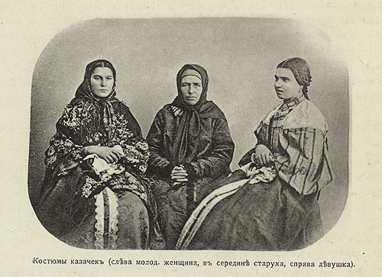
Жены казаков – хранительницы старообрядчества

Slide 22
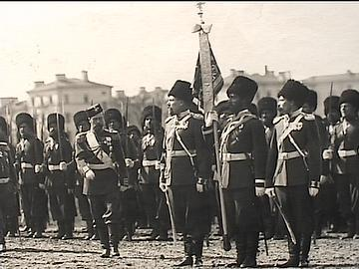
Уральские казаки перед царем

Slide 23
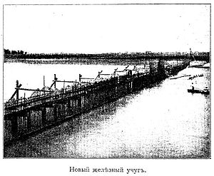
Уральский учуг

Slide 24
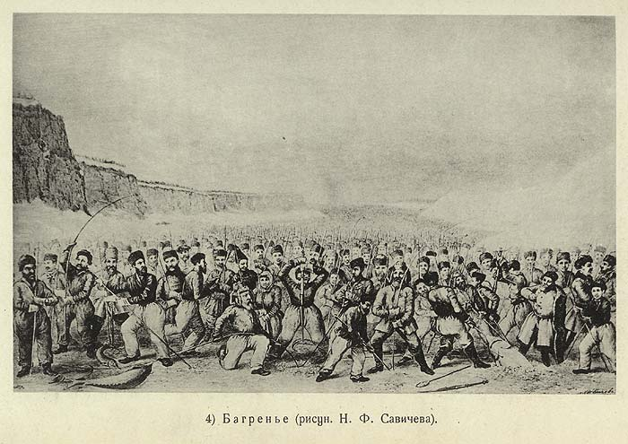
Багренье.

Slide 25
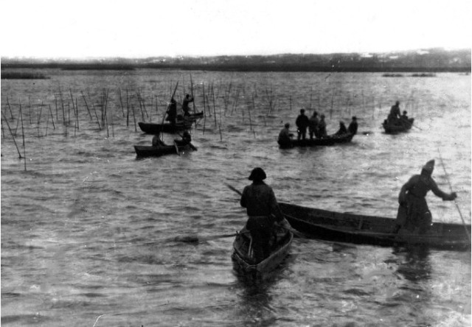

Slide 26
Правила рыбной охоты.
Рыболовства морские:
Весенний курхай («курхай»).
Осенний курхай («жаркое»).
Аханное (зимнее).
Речные:
Севрюжья плавня или плавня весенняя («севрюги»).
Осенняя плавня («плавня»).
Багренье (зимнее).
Зимнее неводное гурьевское («зимние невода»).

Slide 27
Второстепенные рыболовства: I. Производящиеся под наблюдением атаманов рыболовств:
Узенское (осеннее и зимнее).
Челкарское (зимнее).
Свободные рыболовства:
Лов по старицам во время весенней плавни и вообще весенний лов в черных водах (неводами и сетями).
Зимний лов в запорных старицах (неводами).
Вольный лов (зимою) по чёрным водам, не запертым (неводами).
Лов сижами и режаками по Уралу (зимою).
Багорчиковое рыболовство (зимою с Каленовского форпоста вниз по Уралу).

Slide 28
Список использованных источников и литературы.
1. Витевский В.Н. Первая церковь в Уральском войске. Казань, 1877. С. 14.
2. Витевский В.Н. Раскол в Уральском войске в конце 18 – 19 вв. Казань, 1878 с. 221
3. Даль В.И. Уральский казак // Избранные произведения В.И. Даля. М., 1983.
4. Данилко Е.С. Старообрядчество на Южном Урале: историко-этнографическое исследование: Дисс. на соискание уч. степени кандидата исторических наук. Уфа,2000. С.5.
5. Джайлз Констебл. Бороды в истории: Символы, моды, восприятия //Одиссей. Человек в истории. М.,1994. С. 165.
6. Железнов И.И. Уральцы. Очерки быта уральских казаков. СПб., 1910. 4.1.Иностранные известия о восстании Степана Разина. Л., 1975.
7.Изюмов Андрей Игоревич — к.и.н., МГУ им.М.В.Ломоносова. (из материалов YI конференции "Старообрядчество: история, культура, современность", проходившей в г. Москве 19-20 ноября 2002 г.)
8. Сопов А. В. Проблемы происхождения и становления казачества Юго-Востока России: Дис. на соискание уч. степени кандидата исторических наук. Майкоп, 1999. С. 160.
9. Фокин Н.И. Финал трагедии. Уральские казаки в 20 веке. М., 1996 с.56

